Slide 1
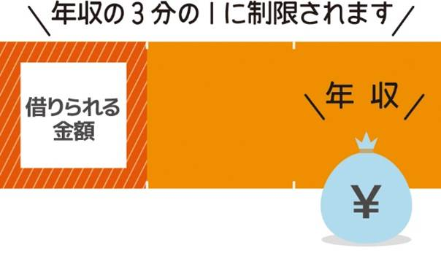
総量規制ってなに？
総量規制とは、返済能力を超える多額の借金を防ぐために、2010年に導入されたルールです。このルールにより、個人が利用する借入れは年収の3分の1に制限されました。ただし住宅ローンなど、規制の対象外のものもあります。

